Slide 1
Международное исследование PISA-2018
Заместитель директора
ГБУ «Республиканский центр мониторинга качества образования»
Сагеева Гульнара Ханифовна

Slide 2
Общие вопросы проведения
Международного исследования PISA-2018

Slide 3


Международная программа по оценке образовательных достижений учащихся
Programme for International Student Assessment
Проводит:
Организация экономического сотрудничества и развития (OECD)
Циклы исследования PISA:
2000
2003
2006
2009
2012
2015
2018

Slide 4
Этапы проведения исследования PISA-2018
2015 г. - Планирование исследования
2016 г. – Разработка инструментария
2017 г. - Апробация инструментария и процедур проведения исследования
2018 г. – Проведение основного исследования – тестирования и анкетирования учащихся на представительных выборках
2019 г. - Обработка и анализ результатов
2019 г. – Подготовка международного отчета

Slide 5
PISA. Цель
Основная цель:
Оценка функциональной грамотности 15-летних учащихся (2002 г.р.) в области математики, чтения и естествознания
Исследовательский вопрос:
«Обладают ли учащиеся 15-летнего возраста, получившие обязательное общее образование, знаниями и умениями, необходимыми им для полноценного функционирования в современном обществе, т.е. для решения широкого диапазона задач в различных сферах человеческой деятельности, общения и социальных отношений?»
Фокус:
выявление факторов, позволяющих объяснить различия в результатах стран
оценка качества и эффективности образования, равенства доступа к образованию

Slide 6
Страны-участницы PISA-2018
Австралия
Австрия
Албания
Алжир
Аргентина
Баку (Азербайджан)
Беларусь
Бельгия
Болгария
Босния и Герцеговина
Бразилия
Бруней-Даруссалам
Великобритания
Венгрия
Вьетнам
Германия
Гонконг
Греция
Грузия
Дания
Доминиканская Р-ка
Израиль
Индонезия
Иордания
Ирландия
Исландия
Испания
Италия
Казахстан
Канада
Катар
Колумбия
Косово
Коста-Рика
Латвия
Ливан
Литва
Люксембург
Макао (Китай)
Македония
Малайзия
Мальта
Марокко
Мексика
Молдова
Нидерланды
Новая Зеландия
Норвегия
ОАЭ
Перу
Польша
Португалия
Республика Корея
Российская Федерация
г. Москва
Республика Татарстан
Московская область
9 регионов РФ (финансовая грамотность)
Румыния
Саудовская Аравия
Сербия
Сингапур
Словацкая Республика
Словения
США
Таиланд
Тайвань
Тринидад и Тобаго
Турция
Украина
Уругвай
Филиппины
Финляндия
Франция
Хорватия
Черногория
Чешская Республика
Чили
Швейцария
Швеция
Шотландия
Эстония
Япония

Slide 7
Характеристика российской выборки PISA-2018
43 региона
  10335 учащихся 15-летнего возраста, из них
  87% – учащиеся 7-9 классов
  10% – учащиеся 10-11 классов
  3% – учащиеся организаций профессионального образования

Slide 8
Характеристика выборки PISA-2018 в Татарстане
47 муниципальных районов
  более 10000 учащихся
  265 образовательных организаций:
  9 школ – международная выборка
  17 школ – «Финансовая грамотность»
  239 организаций – основная выборка
  (из них 232 школы, 7 учреждений СПО)

Slide 9

Модель оценки функциональной грамотности PISA-2018
Математическая
грамотность
Естественнонаучная
грамотность
4%
33%
33%
Читательская
грамотность
4%
4%
22%
Финансовая
грамотность
Глобальные
компетенции

Slide 10

Читательская грамотность
Опора на текст
Опора
на внетекстовое знание
1
найти и извлечь
(информацию)
2
интегрировать и
интерпретировать
(сообщения текста)
3
Осмыслить и оценить
содержание
текста
форму текста

Slide 11
Финансовая грамотность
знание и понимание финансовых терминов, понятий и финансовых рисков,
навыки, мотивация и уверенность, необходимые для принятии эффективных решений в разнообразных финансовых ситуациях, способствующих улучшению финансового благополучия личности и общества
возможности участия в экономической жизни

Slide 12
Глобальные компетенции
Навыки
Аналитическое и критическое мышление
Способность взаимодействовать уважительно, сообразно, эффективно
Знание, Понимание
Способность сочувствовать
Гибкость
Ответственность
Широта взглядов
Уважение других культур и культурных отличий
Открытость представителям иных культур
Отношения
Осознание межкультурных различий, взаимопонимание
Осознание и понимание глобальных проблем
КОМПОНЕНТЫ
ЦЕННОСТИ
Человеческое достоинство
Культурное разнообразие

Slide 13
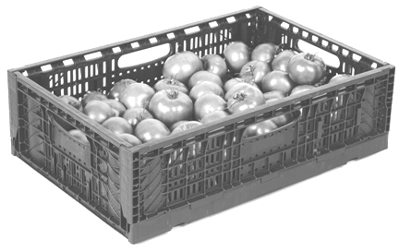

Примеры заданий
НА РЫНКЕ
НОВОЕ ПРЕДЛОЖЕНИЕ
На рынке помидоры можно купить килограммами или ящиками.
Алла Петровна получила кредит в 8000 зедов от финансовой компании «Первый кредит». Годовая процентная ставка на кредит составляет 15%. Ее ежемесячные выплаты по возврату кредита составляют 150 зедов.
После одного года долг Аллы Петровны все еще составляет 7400 зедов.
Другая финансовая компания, «Лучший кредит», предлагает Алле Петровне кредит в 10 000 зедов с годовой процентной ставкой 13%.
Ее ежемесячные выплаты по возврату кредита также будут составлять 150 зедов.
2,75 зедов за 1 кг
22 зеда за ящик 10 кг
Вопрос 2: НА РЫНКЕ (уровень 2, 459 баллов)
Вопрос 1: НОВОЕ ПРЕДЛОЖЕНИЕ (полный ответ: уровень 5, 663 балла; частично верный ответ: уровень 3, 510 баллов)
Если Алла Петровна возьмет кредит от компании «Лучший кредит», она тут же вернет свой нынешний кредит.
Какие две другие финансовые выгоды получит Алла Петровна, если возьмет кредит от компании «Лучший кредит»?
Запишите обоснование, поддерживающее данное утверждение.
Вопрос 3: НА РЫНКЕ (уровень 1, 398 баллов)
Вопрос 2: НОВОЕ ПРЕДЛОЖЕНИЕ (уровень 4, 582 балла)
Для некоторых людей покупка ящика помидоров может быть плохим финансовым решением.
Объясните, почему.
С каким возможным негативным финансовым последствием столкнется Алла Петровна, если согласится взять кредит от компании «Лучший кредит»?

Slide 14
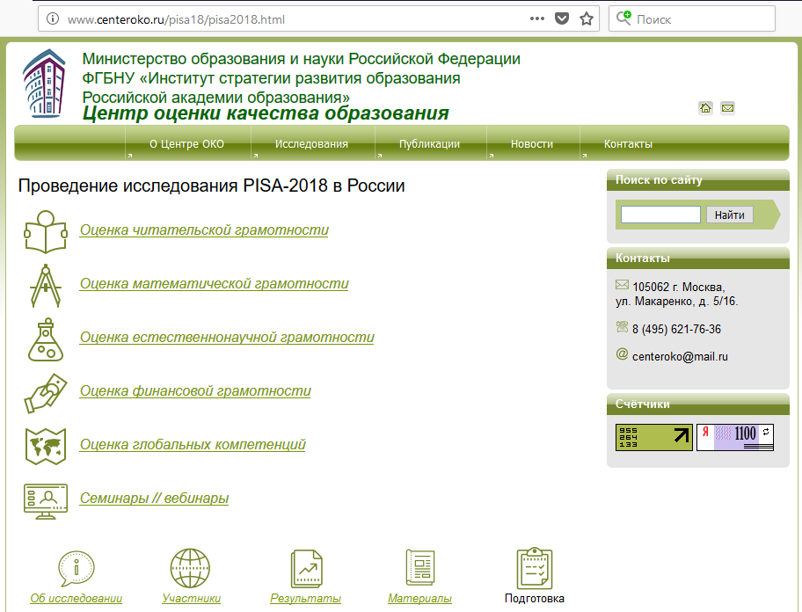
Материалы для подготовки

Slide 15
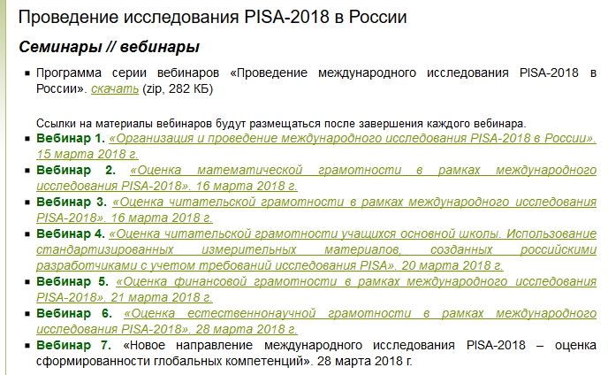
Материалы для подготовки

Slide 16
Материалы для подготовки
Руководство по проведению исследования PISA-2018
Рекомендации по заполнению документов, подготовке, проведению тестирования и др.
Формы
Руководство по заполнению анкеты для администрации
Сценарий проведения тестирования и анкетирования
Руководство по использованию компьютерной программы
тестирования учащихся
Подготовка к тестированию
Возможные проблемы и способы их решения
Отправка результатов

Slide 17
Материалы для подготовки
Руководство по проведению исследования PISA-2018
Рекомендации по заполнению документов, подготовке, проведению тестирования и др.
Формы
Руководство по заполнению анкеты для администрации
Сценарий проведения тестирования и анкетирования
Руководство по использованию компьютерной программы
тестирования учащихся
Подготовка к тестированию
Возможные проблемы и способы их решения
Отправка результатов

Slide 18
Организационные вопросы проведения
Международного исследования PISA-2018

Slide 19
Сроки проведения исследования
Исследование PISA-2018 в России проводится
с 9 апреля по 19 мая
Исследование PISA-2018 в Республике Татарстан проводится
с 16 по 26 апреля

Slide 20
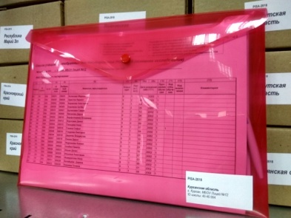
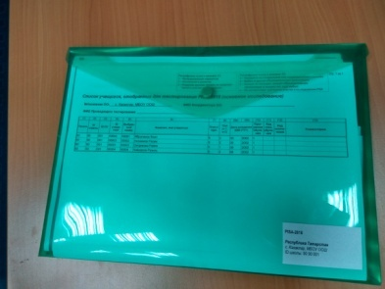
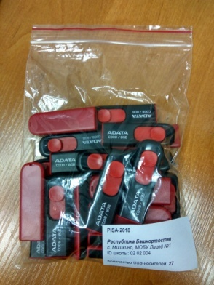
Образовательная организация получает
от регионального координатора
1.
Конверт
с материалами для проведения тестирования
или
2.
ZIP-пакет
с USB-носителями

Slide 21
Конверт содержит:
Список учащихся, отобранных для тестирования
Форма участия в тестировании
Формы «Учетные данные учащегося» (для каждого учащегося)
Протоколы проведения тестирования – 2 экз.
Форма получения материалов
Форма возврата материалов
Схема расчета коэффициента участия
Форма «Учетные данные образовательной организации»
Анкета для администрации ОО по финансовой грамотности
Соглашение о неразглашении данных (можно использовать 1 экз. на всех специалистов)
Руководство по проведению исследования PISA-2018
Руководство по использованию программы тестирования PISA-2018

Slide 22
ZIP-пакет с USB-носителями
Количество USB-носителей в пакете для ОО
Отобрано от 26 до 52 учащихся
Отобрано 25 и менее учащихся
26
+ 1 запасной
по числу отобранных учащихся
+ 1 запасной

Slide 23
Дата и время проведения исследования в ОО
Каждая ОО назначила дату (даты) для проведения тестирования
(обозначены в приказе МОиН РТ от 29.03.2018 №под-556/18)
Одна смена тестирования занимает 3-4 часа
(с учетом подготовки аудитории проведения и диагностики компьютеров)
Если учащихся много и не хватает компьютеров (ноутбуков) тестирование можно провести:
- в две смены в один день
- в два и более дней
- на базе двух организаций
Количество смен тестирования в ОО зависит от числа компьютеров, подходящих под требования PISA, т.е. успешно прошедших диагностику.

Slide 24
Порядок проведения
Международного исследования PISA-2018

Slide 25
Этапы проведения в ОО
Подготовка аудитории и компьютеров
Организатор в аудитории
Технический специалист ОО
Тестирование
Организатор в аудитории,
технический специалист
Учащиеся
Анкетирование
Организатор в аудитории
Учащиеся
Завершение работы
Организатор в аудитории
Технический специалист

Slide 26
Этапы тестирования
(без подключения к сети Интернет)
Тренировочный
тест
Тестирование. Раздел 1
60 минут
Перерыв
5 минут
Тестирование.
Раздел 2
60 минут
Перерыв
15 минут
и более
Анкетирование
участника.
Время
не ограничено

Slide 27
Подготовка к проведению тестирования в ОО
Накануне проведения тестирования:
проверить компьютеры при помощи антивирусной программы
провести предварительную диагностику компьютеров при помощи программы (доступна по ссылке http://centeroko.ru/sd.html)
подготовить резервную компьютерную технику (по необходимости)

Slide 28
Подготовка к проведению тестирования в ОО
В день проведения тестирования:
отключить антивирусную программу на компьютерах (замедляет работу программы тестирования);
провести диагностику компьютера (перед второй сменой диагностику проводить не нужно);
подготовить материалы, необходимые учащимся (черновики, ручки и карандаши, калькуляторы);
приготовить книги, журналы (занять свободное временя учащегося между тестированием и анкетированием, если ребенок завершил раньше остальных);
по необходимости предусмотреть возможность перерыва на питание, а также обеденного перерыва для организаторов (если проводится в две смены)

Slide 29
Порядок проведения тестирования в ОО
60 мин
5 мин
15 мин и более
60 мин
50 мин и более
Переходят к основному тестированию – Раздел 1
(Тестирование начинают одновременно. Это время фиксируется в протоколе проведения как время начала)
Перерыв (Раздел 1 по времени завершается единовременно всеми участниками)
Тестирование – Раздел 2 (Тестирование начинают одновременно)
Перерыв (Раздел 2 по времени завершается единовременно всеми участниками.
Это время фиксируется в протоколе проведения как время окончания)
Анкетирование (после завершения могут покинуть аудиторию)
30-60 мин
15-20 мин
Приглашаются учащиеся, вводят учетные данные, выполняют тренировочный тест
Подготовка компьютерного класса (включение ПК, диагностика) (без присутствия учащихся)
10-20 мин
Завершение работы, сбор материалов, заполнение форм

Slide 30
Отчетные формы
Международного исследования PISA-2018

Slide 31
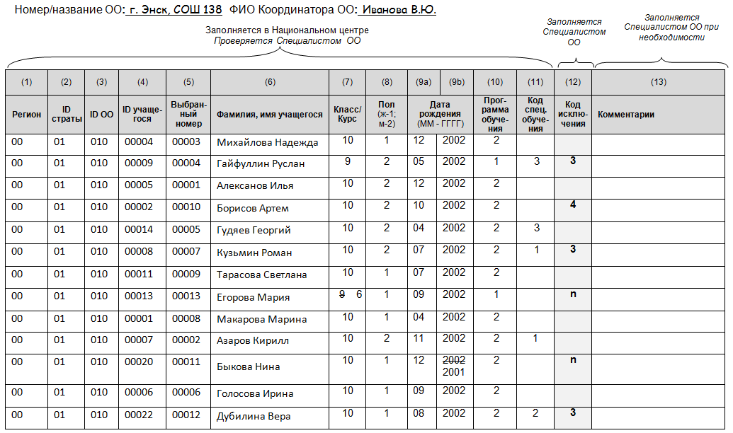
Список учащихся
СПИСОК УЧАЩИХСЯ, ОТОБРАННЫХ ДЛЯ ТЕСТИРОВАНИЯ PISA-2018 MS

Slide 32
Список учащихся. Коды исключения
Причины неучастия в исследовании | Код
Родители не разрешили участвовать в исследовании | 2
Находится на специальном или коррекционном обучении Функциональные нарушения организма (информационное письмо от руководителя ОО на имя национального координатора) Отклонение в развитии (на этапе формирования списка участников) Недостаточное знание русского языка (на этапе формирования списка участников) | 3
Выбыл в другую образовательную организацию | 4
Больше не посещает данную образовательную организацию и неизвестно, куда выбыл | 5
Не соответствует критериям участия в исследовании PISA (год рождения не 2002 г., учится в 6 классе) | n
Список учащихся перед началом проведения должен быть проверен Координатором ОО.
При необходимости в него вносятся исправления, касающиеся фамилии и имени учащегося, пола, даты рождения, программы обучения, кода исключения.

Slide 33
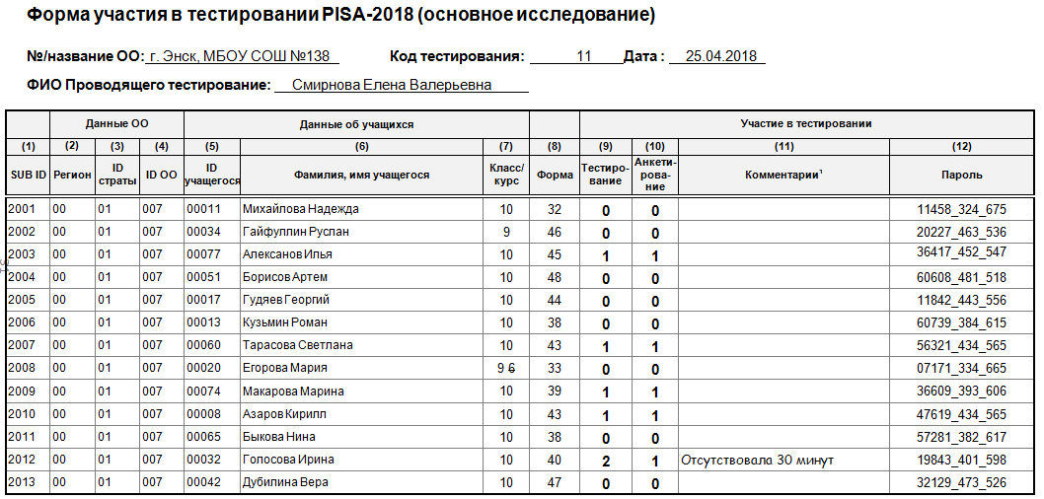
Форма участия
Заполняется Проводящим во время тестирования
Форма (вариант) теста
ВНИМАНИЕ! Для каждой сессии тестирования заполняется своя форма участия
(сделать копию или распечатать из Руководства по проведению)

Slide 34
Форма участия. Коды участия
В колонке 9 «Тестирование»,
В колонке 10 «Анкетирование»
необходимо проставить код участия для каждого учащегося
Коды участия:
0 – не участвовал
1 – участвовал
2 – частично участвовал
Код 2 ставится, если учащийся отсутствовал более 10 минут

Slide 35
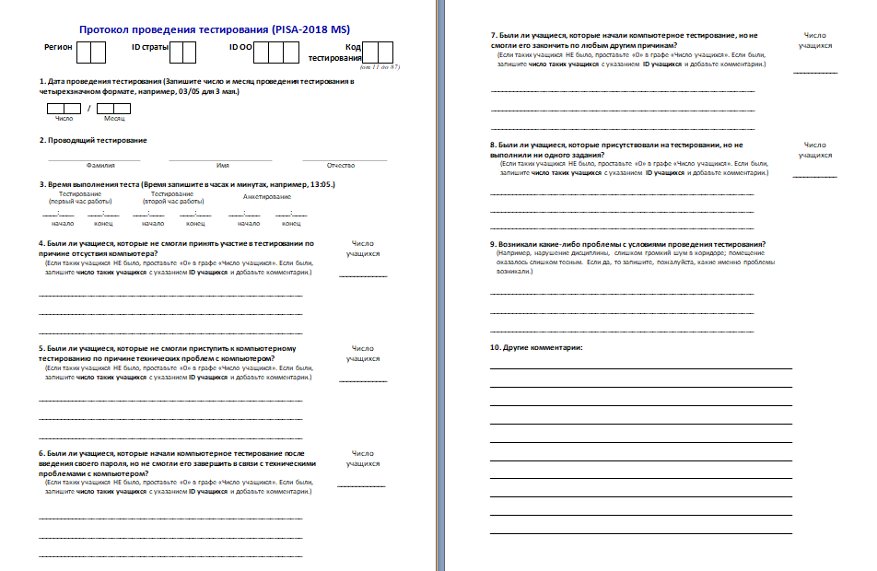
Протоколы проведения
Информация берется из списка учащихся
ВНИМАНИЕ! Для каждой сессии тестирования заполняется свой протокол проведения
(сделать копию или распечатать из Руководства по проведению)

Slide 36
Код тестирования
Каждой сессии тестирования присваивается двузначный код тестирования.
Сессией тестирования является любое отдельно проходящее тестирование.
Две (три и более) сессии тестирования могут идти параллельно в двух (трех и более) аудиториях.
Двузначный код тестирования вносится в Формы участия и Протокол проведения
1-ая цифра
Порядковый номер Проводящего:
2-ая цифра
Порядковый номер сессии тестирования для этого Проводящего:
от 1 до 9
от 1 до 9

Slide 37
Код тестирования. Примеры
Код тестирования | Описание кода тестирования
11 | Первый Проводящий проводит первую сессию тестирования
12 | Первый Проводящий проводит вторую сессию тестирования
21 | Второй Проводящий проводит первую сессию тестирования
22 | Второй Проводящий проводит вторую сессию тестирования

Slide 38
Код тестирования. Присвоение
Составить список всех сессий тестирования, которые будут проходить в ОО
Присвоить порядковый номер Проводящим тестирование (1, 2 и т.д.)
Записать Код тестирования для каждой сессии

Slide 39
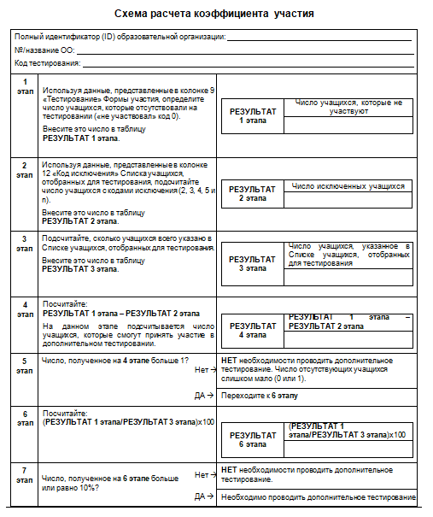
Расчет коэффициента участия
Для определения необходимости проведения дополнительного тестирования следует рассчитать коэффициент участия
Рассчитывается после проведения всех сессий тестирования (прошли все или большинство заявленных участников)

Slide 40
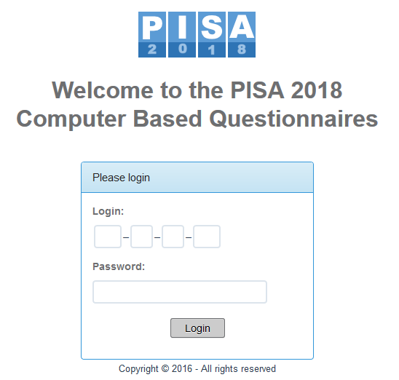
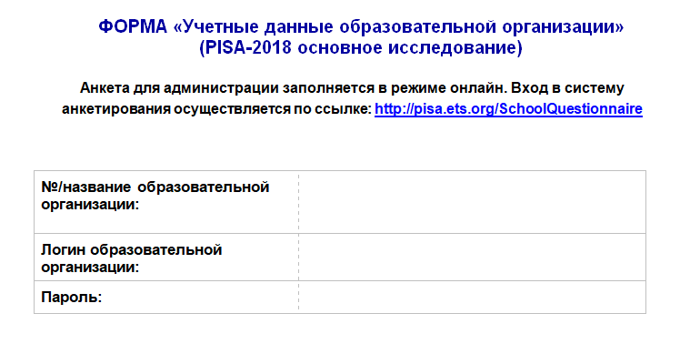
Анкета для администрации ОО.
1. Анкетирование в режиме онлайн (до 19 мая)
Для заполнения Анкеты для администрации ОО необходимо пройти по ссылке:
http://pisa.ets.org/SchoolQuestionnaire
С некоторыми вопросами перед проведением анкетирования обязательно необходимо ознакомиться в Руководстве по проведению исследования PISA-2018

Slide 41
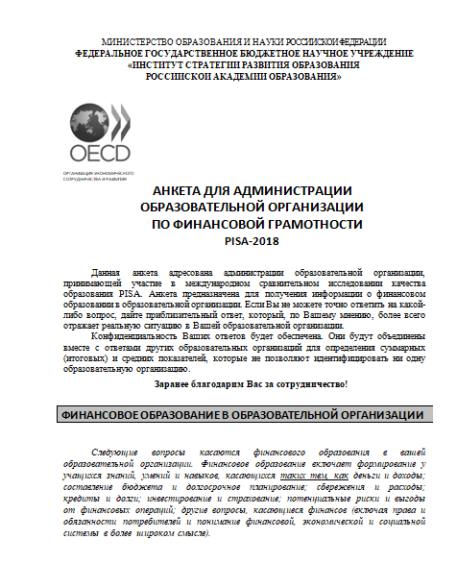
Анкета для администрации ОО.
2. Анкетирование на бумажном носителе
Заполненная Анкета для администрации ОО на бумажном носителе отправляется вместе
с остальными материалами тестирования
в ГБУ «РЦМКО»
  Республика Татарстан
  г. Казань, МБОУ СОШ №1111
  Полный ID ОО: 0001001

Slide 42
Завершение проведения
Международного исследования PISA-2018

Slide 43
Отправка результатов с USB-носителей
После проведения тестирования координатору ОО или специалисту по ИКТ необходимо скопировать файлы с результатами тестирования с каждого USB-носителя в одну отдельную папку.
Файлы с результатами находятся на USB-носителях в папке F:\xamp\htdocs\Export\
Каждому учащемуся соответствует два архива с результатами:
…-Session 1 – результаты тестирования
…-Session 2 – результаты анкетирования

Slide 44
Отправка результатов с USB-носителей
После сбора данных с USB-носителей все архивы с результатами следует поместить в один общий ZIP-архив и указать в названии данного архива идентификатор ОО.
ZIP-архив от каждой ОО передается Муниципальному координатору. Муниципальный координатор передает Региональному координатору
по защищенным каналам связи (FTP-сервер 11 классов) в течение недели после окончания тестирования в муниципальном районе
Региональный координатор направляет все ZIP-архивы от всех ОО в Национальный центр на электронный адрес centeroko@mail.ru с темой письма «Результаты PISA-2018_XXX», где вместо ХХХ необходимо указать название региона.
Копирование информации (кроме архивов с результатами) с USB-носителей
ЗАПРЕЩЕНО!

Slide 45
Региональному координатору (ГБУ «РЦМКО») отправляется:
Список учащихся, отобранных для тестирования (с внесенными правками, если они были)
Формы участия (скрепляются, если использовалось более 1 экземпляра)
Протокол(ы) проведения тестирования (скрепляются, если использовалось более 1 экземпляра)
Анкета для администрации ОО по финансовой грамотности
USB-носители
Форма возврата материалов
Соглашение о неразглашении данных
Все материалы на бумажных носителях должны быть доставлены в ГБУ «РЦМКО»
в течение недели после завершения тестирования в муниципальном районе

Slide 46
Контакты регионального координатора
Материалы отправляются в ГБУ «РЦМКО на адрес:
г.Казань, ул. Боевая, д.13
По вопросам проведения исследования PISA-2018 обращайтесь
в ГБУ «Республиканский центр оценки качества образования»
по телефонам:
8 (843) 223-09-13, 8-917-244-07-68 – Сагеева Гульнара Ханифовна
8 (843) 223-09-21, 223-09-17
и по электронной почте:
rcmko.info@gmail.com
RCMKO.Sageeva@tatar.ru

